Slide 1
Informática y Gráfica Computacional 2018 EVE194
Profesor: Mauricio Daza R.
mdazar@udla.cl

Slide 2
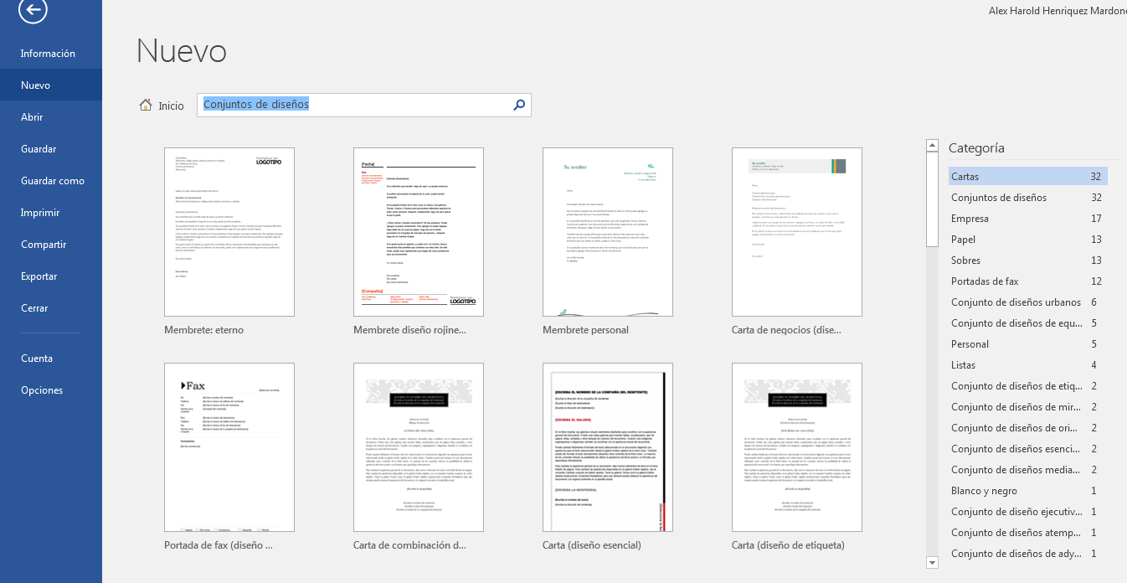
Crear un nuevo documento en word
Para crear un nuevo archivo, teniendo o no un documento abierto en la pantalla, puede hacer uso del Botón Office opción Nuevo
En esta ventana debe decidir si va a iniciar un documento en blanco o si utilizará alguna de las plantillas incorporadas para distintos tipos de documentos como Cartas, faxes, agendas, Informes, etc.

Slide 3
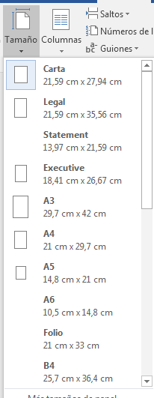
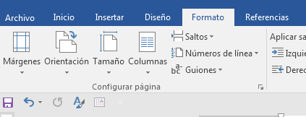
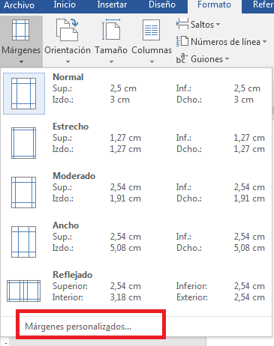
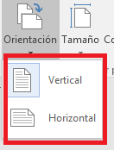
Tamaño, márgenes y orientación del papel
Antes de comenzar cualquier escrito debe seleccionar el tamaño, márgenes y orientación del papel, si no lo realiza al inicio esta configuración, tendrá que realizar el cambio una vez que ya tenga contenido, lo que implicará tener que ajustar MANUALMENTE todo su documento.
En relación al tamaño lo más habitual es trabajar en tamaño Carta u Oficio (legal)

Slide 4
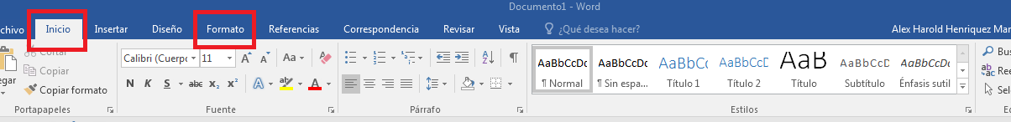
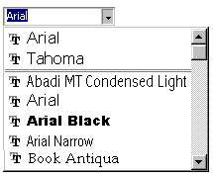
Formato y fuente (tipo de letra)
a. Formatos Básicos
La forma más rápida de aplicar formato de carácter a un documento es utilizar las herramientas que se encuentran disponibles en la Barra de inicio y formato.
Fuente
Por ejemplo, es posible cambiar la fuente del documento utilizando el cuadro combinado Fuente.

Slide 5


Tamaño de fuente
También es posible cambiar el tamaño de la fuente del documento utilizando el cuadro combinado Tamaño de fuente.
Estilo de Fuente
Una vez que Ud. ha establecido la fuente y su tamaño, es probable que desee cambiar el estilo de la fuente, en cuyo caso puede hacer uso de alguno de los tres botones correspondientes a estilo de fuente. Los botones le servirán tanto para aplicar el formato como para quitarlo.

Slide 6

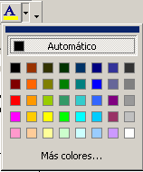
Formato de carácter
También puede aplicar estos formatos con los siguientes métodos abreviados:
Resaltar y color de fuente
También es posible destacar el texto usando los colores disponibles en el botón Color de fuente para aplicar un color a las letras

Slide 7
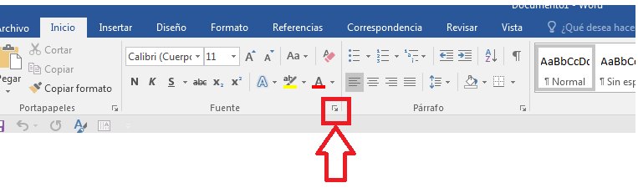
Formato de carácter especializado
No todos los formatos de carácter que se pueden aplicar al texto, están disponibles a través de la barra de formato. Si desea aplicar formatos más especializados tendrá que ejecutar el cuadro de diálogo del grupo Fuente en el menú ficha Inicio.
El comando le dará acceso al cuadro de diálogo Fuente que consta de las fichas Fuente, Espacio entre caracteres.

Slide 8
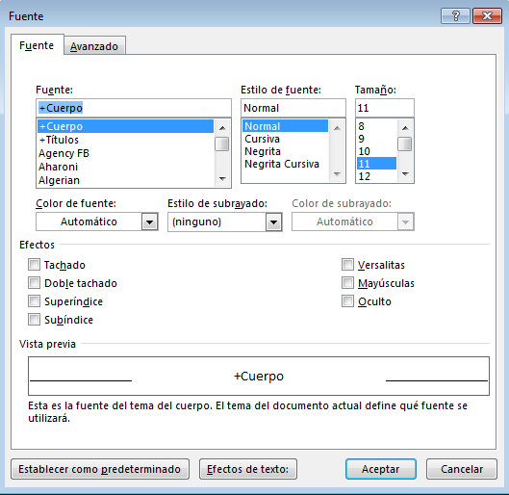
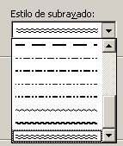

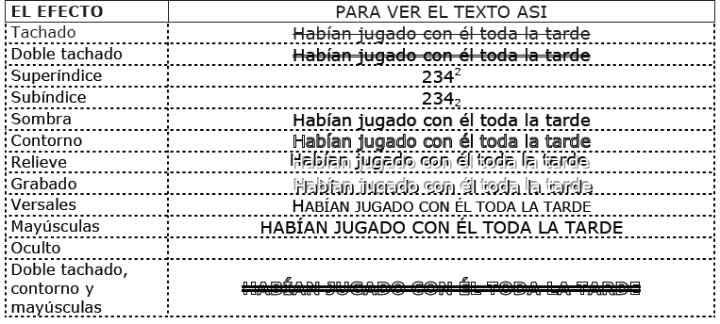
Formato de carácter especializado

Slide 9
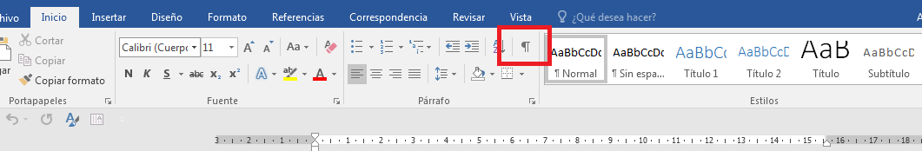
Formato de Párrafo
En Word, un párrafo es el texto comprendido entre dos marcas de párrafo. Normalmente las marcas de párrafo no se ven; para hacerlas visibles puede hacer clic en el botón Mostrar u ocultar del menú ficha Inicio; grupo Párrafo.
Se inserta una marca de párrafo cuando se pulsa la tecla de retorno de carro o ENTER.

Slide 10


Formato de Párrafo
Tal como en el caso del formato de carácter, la forma más rápida de aplicar formato de párrafo es ocupar los botones disponibles en la barra de formato. También un buen grupo de actividades relativas a este tipo de formato podrá realizarlas con la regla.
a. Alineación
Sangrías

Slide 11
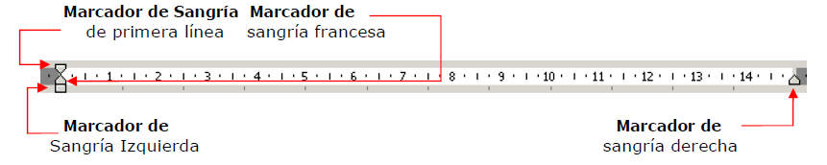
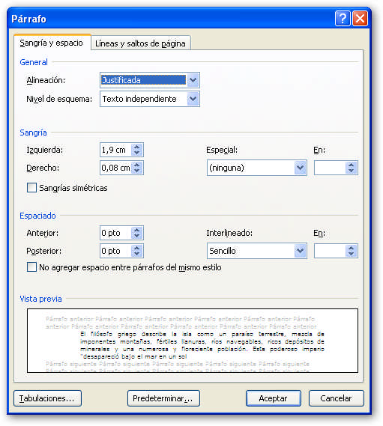
Sangrías usando la regla y el menú formato

Slide 12



Tabulaciones
Las tabulaciones son posiciones fijas a las cuales se desplaza el cursor cuando Ud. pulsa la tecla de tabulación TAB.
Cuando requiera insertar texto con formato de tabla, sin hacer uso de la utilidad tablas, pueden resultar muy apropiadas las tabulaciones. Como ya vimos, Word tiene definidas, por defecto, tabulaciones cada 1,25 cms. pero se pueden establecer tabulaciones en las posiciones que el usuario desee. Además podrá definir la alineación para cada tabulación.

Slide 13
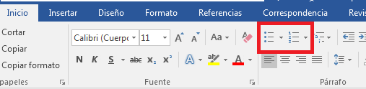
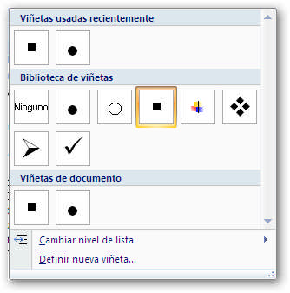
Numeración y Viñetas
Si Ud. desea aplicar un formato más especializado de números o viñetas debe presionar
las opciones de las viñetas y numeración. Se abrirá el cuadro de diálogo Numeración y Viñetas que muestra una galería con las viñetas predeterminadas.
El cuadro de contiene tres fichas:
Viñetas
Números y Esquema
Numerado.

Slide 14
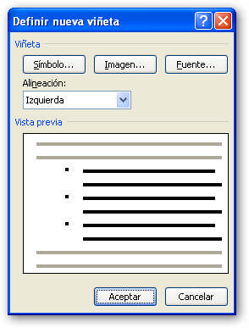
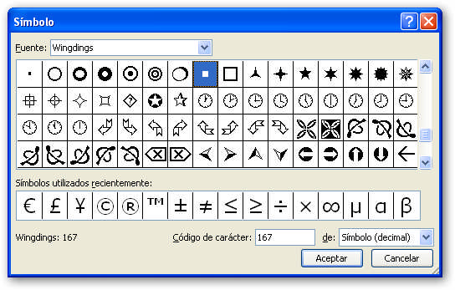
Viñetas

Slide 15

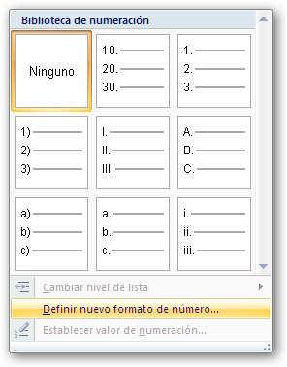
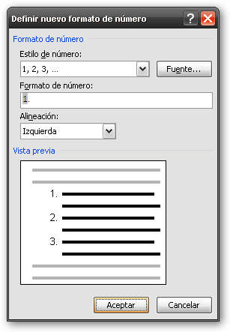
Numeración
Si Ud. ejecuta las opciones de aparecerá el siguiente cuadro de diálogo:
Si presiona la opción Definir nuevo formato de número se abrirá el cuadro de diálogo Personalizar lista numerada

Slide 16
Numeración y viñetas
Aunque podría afirmarse que es un formato de párrafo, lo cierto es que sirve para dar formato a listas. La Numeración le permitirá colocar números a los párrafos que Ud. haya seleccionado.
Con las Viñetas en cambio, podrá destacarlos mediante un símbolo del juego de caracteres que haya elegido o mediante una imagen, según sus preferencias. Ambos recursos pueden ser aplicados utilizando los botones disponibles en la barra de formato.

Slide 17
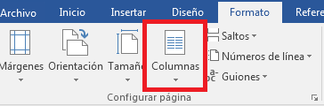
Columnas
El formato columnas corresponde, con propiedad, a un formato de documento o secciones más que a un formato de párrafo. De hecho, cuando Ud. lo aplique a párrafos, Word automáticamente insertará un salto de sección antes y después de los párrafos a los cuales aplicó el formato. Otro hecho que confirma lo afirmado es que el formato columnas es capaz de quebrar un párrafo, dependiendo del número de líneas del párrafo que se haya seleccionado. Puede darse el caso entonces, que ciertas líneas de un párrafo tengan un formato de columnas y las restantes otro formato.

Slide 18
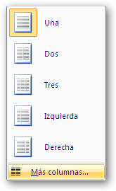
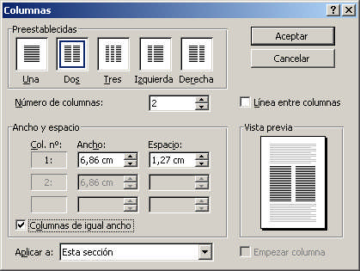
Columnas
El cuadro de diálogo

Slide 19
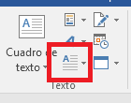
Letra Capital
El ícono del menú ficha Insertar; grupo Texto da formato al párrafo que Ud. haya seleccionado o en el que se encuentre el punto de inserción con una letra inicial de mayor tamaño. Si Ud. selecciona varios párrafos el formato sólo se aplicará al primero de la selección.

Slide 20
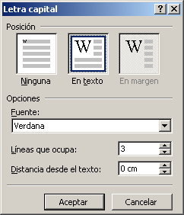
Letra Capital
Al ejecutar el comando, aparecerán opciones de letra capital que ve al lado izquierdo.
Si Ud. selecciona las Opciones de letra capital se activarán las opciones inferiores del cuadro.

Slide 21
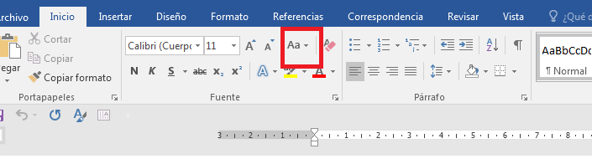
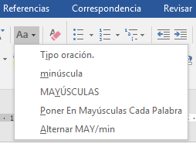
Cambiar mayúscula minúscula
Para cambiar rápidamente de mayúsculas a minúsculas o poner mayúsculas al inicio de cada oración podrás utilizar el siguiente acceso

Slide 22
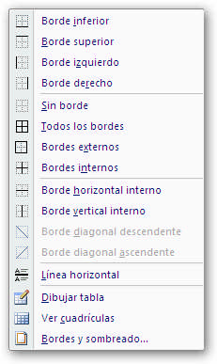
Bordes y sombreado
El ícono Bordes y sombreado del menú ficha Inicio; grupo Párrafo permite aplicar este formato al texto que Ud. haya seleccionado; a un párrafo, a una tabla y sus elementos o a las páginas de un documento.

Slide 23
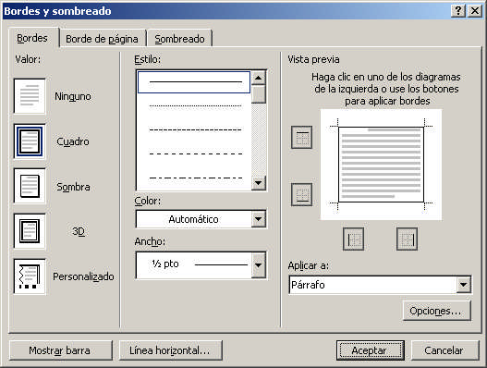
Bordes y sombreado

Slide 24
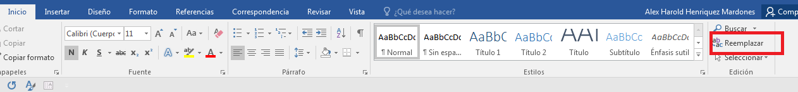
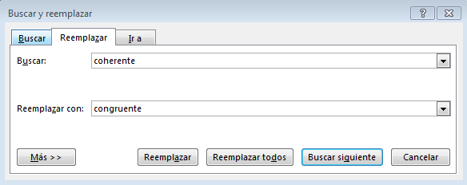
Buscar y reemplazar
El comando buscar y reemplazar nos permite buscar una palabra determinada en todo el texto y además la posibilidad de reemplazarla por otra rápidamente.

Slide 25
Actividad N° 1 clase 2
Elaborar utilizando plantilla su CV
Actividad N° 2 clase 2
Mejorar el proyecto enviado la primera clase considerando lo siguiente:
La estructura que debe dar al informe es la siguiente:
Primera hoja nombre del proyecto, integrantes (en orden alfabético y nombre del profesor, mes y año.
Índice
Objetivo del proyecto (señalar un objetivo general y al menos uno específico)
Desarrollo y explicación del proyecto (Acá incorporar todo el detalle del proyecto, destinatarios, lugar.
Recursos Asociados (recursos humanos y financieros necesarios para desarrollar el proyecto)
Imágenes del proyecto (logos, fotos de banquetería, etc.)
Márgenes : Normal
Tipo de hoja: Carta
Letra capital: La primera letra al inicio del Objetivo del Proyecto
Tipo de letra y tamaño: Título Principal: Times New Roman tamaño 20
Títulos de cada ítem: Times New Roman tamaño 14 – Negrita y cursiva.
Texto: Times New Roman tamaño 12
Texto: Justificado
Viñetas y numeración: Numerar cada ítem

